Slide 1
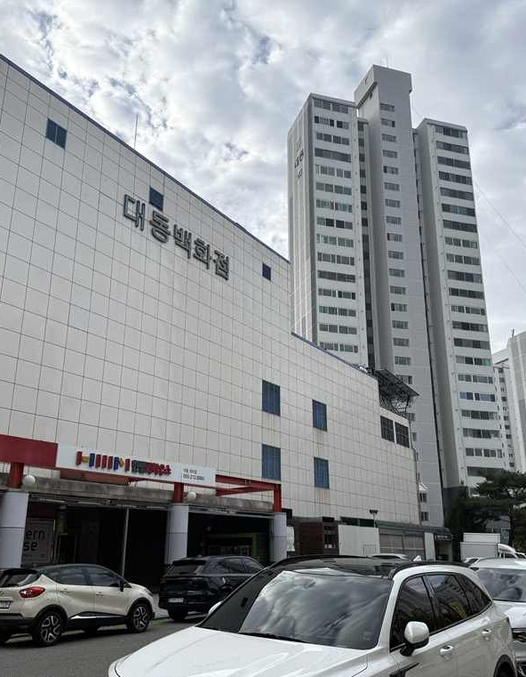
경남 창원시 성산구 상남동 44-1 · 분할개발 제안 검토
대동백화점 부지
분할개발 제안 검토
제안 확인 → 위험 → 증빙 → 서면 확인 → 회신
2026. 11. 12
대원홀딩스
투자 검토용 참고 자료 (감정평가서·법률·세무 의견 아님)

Slide 2
상남동 44-1 · 대동백화점 부지 분할 검토
분할개발 제안 팩트체크 보고서
결론
검토 결론
9가지
250%
–219억
444억
확인된 위험
조례 용적률 한도
보수적 종합 수지
신탁 우선수익권
서면 확인 전 참여 어려움
제안서는 349.67%
제안서는 +587억 (낙관)
이자 21.4억 > 영업이익 5.1억
결론
결 론 | 선결조건이 서면으로 확인되기 전에는 참여가 어렵습니다.
근 거 | 분할 불확정 · 진입로 겸용 · 용적률 초과 · 신탁 담보 · 조합 지연 · 시장가 적자
요 청 | 신탁원부, 분할선 도면, 용적률 계산서, 조합 동의율, 공사비·분양가 근거
'추정' 표시 수치는 가정 기반이며 확인이 필요합니다.
2

Slide 3
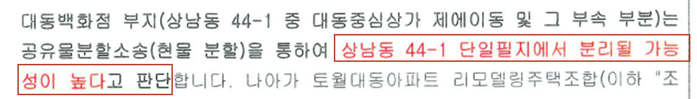
상남동 44-1 · 대동백화점 부지 분할 검토
분할개발 제안 팩트체크 보고서
위험 1
분할은 확정이 아닙니다
법률의견서도 "가능성이 높다"까지만 말합니다
↑ 붉은 박스: "분리될 가능성이 높다고 판단"
의견서의 표현 | "분리될 가능성이 높다" (판단)
확정 여부 | 확정이 아님 — 소송 결과에 따라 달라짐
평 가
의뢰인 문서도 조건부로만 말합니다.
출처: 법률사무소 율해 의견서 (2026-10-30) 1. 의견요지
'추정' 표시 수치는 가정 기반이며 확인이 필요합니다.
3

Slide 4
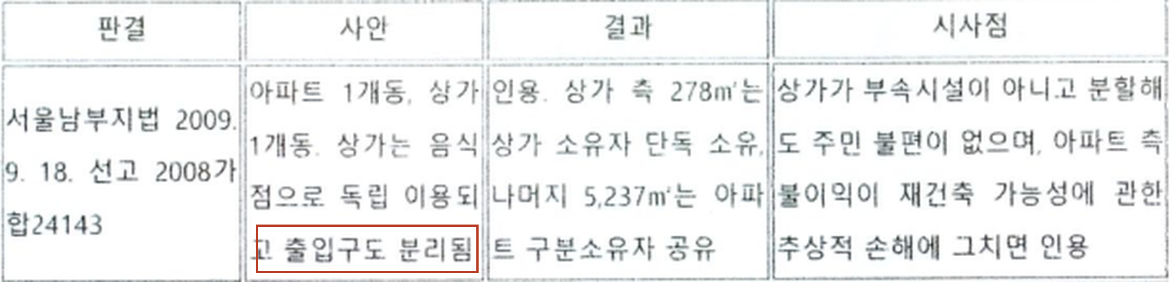
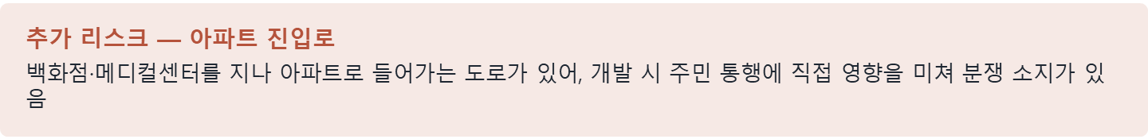
상남동 44-1 · 대동백화점 부지 분할 검토
분할개발 제안 팩트체크 보고서
위험 2
아파트 진입로를 같이 씁니다
선례의 상가는 출입구가 분리돼 있었습니다
선례 | 출입구 분리
이 건 | 진입로 겸용
↑ 선례표 "사안" 칸 (붉은 박스: 출입구도 분리됨)
↑ 현장보고 7쪽: 백화점·메디컬센터를 지나 아파트로 들어가는 도로
출처: 율해 의견서 선례표 (서울남부지법 2008가합24143) · 회사 현장보고 7쪽 (2026-11-09)
'추정' 표시 수치는 가정 기반이며 확인이 필요합니다.
4

Slide 5
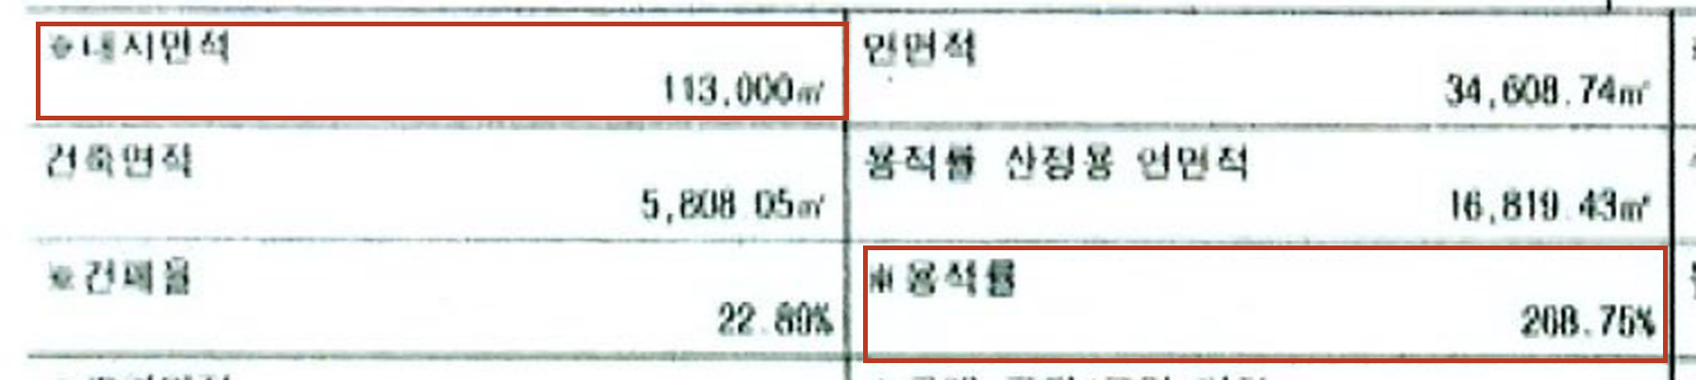
상남동 44-1 · 대동백화점 부지 분할 검토
분할개발 제안 팩트체크 보고서
위험 3
분할하면 용적률이 넘을 수 있습니다
분할하면 아파트 쪽 대지가 줄어듭니다
↑ 붉은 박스: 대지면적 113,000㎡ · 용적률 268.75%
현재 단지 (대장) | 분할 후 아파트 (추정) | 조례 한도 (별표 28)
268.75% | 약 294% | 250%
출처: 집합건축물대장 표제부 (2023-05-30 발급, 소개서 18쪽, 스캔 판독). 294%는 추정
'추정' 표시 수치는 가정 기반이며 확인이 필요합니다.
5

Slide 6
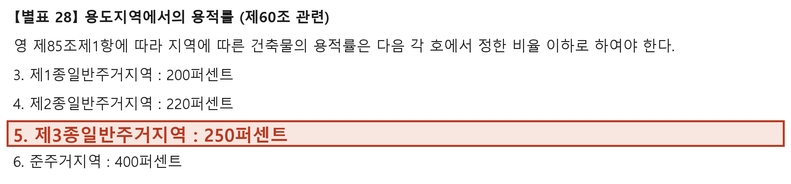
상남동 44-1 · 대동백화점 부지 분할 검토
분할개발 제안 팩트체크 보고서
위험 4
백화점 부지는 현재 용적률도 받기 어렵습니다
리모델링이 아니므로 조례 한도 250%가 적용됩니다
↑ 붉은 박스: 3종일반 250% (HWP 본문 발췌, 화면 캡처 아님)
조례 한도 | 현재 단지 (대장) | 제안서
250% 이하 | 268.75% | 349.67%
평 가
신축은 리모델링 특례가 없어 현재 용적률 받기도 어렵습니다.
받으려면 지구단위계획(제52조)으로 종상향·용적률 완화가 필요 (불확실).
출처: 창원시 조례 [별표 28] · 국토계획법 제52조 (시행 2026.7.1) · 3종일반·지구단위 해당 미확인
'추정' 표시 수치는 가정 기반이며 확인이 필요합니다.
6

Slide 7
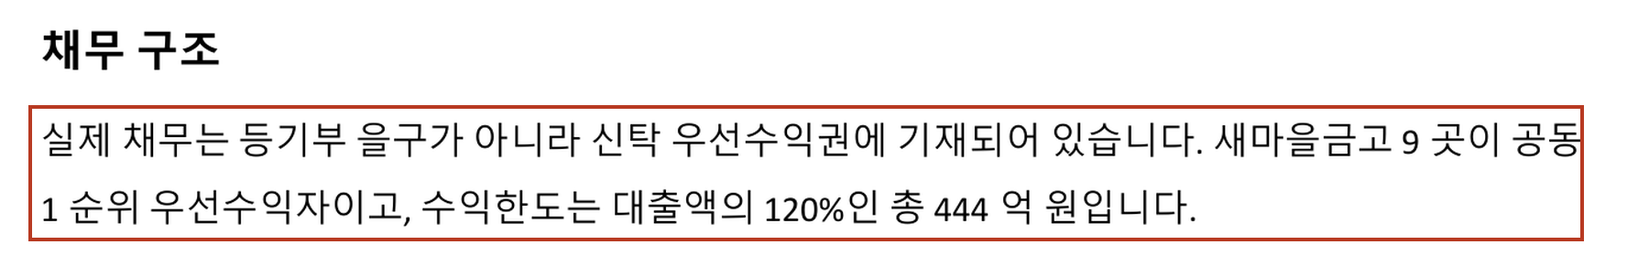
상남동 44-1 · 대동백화점 부지 분할 검토
분할개발 제안 팩트체크 보고서
위험 5
담보가 신탁으로 잡혀 있습니다
근저당이 없어도 우선수익권이 444억 원입니다
↑ 붉은 박스: 신탁 우선수익권 기재
새마을금고 9곳 대출 | 370억 원
교보자산신탁 우선수익권 | 444억 원 (대출액의 120%)
연 이자 vs 영업이익 | 21.4억 원 > 5.1억 원
평 가
근저당은 2020-06-19 말소, 담보는 신탁으로 전환되었습니다.
출처: 내부 검토 문서 "채무 구조" (등기부·감사보고서 인용, 2026-11-06). 신탁원부 원문 확인 필요
'추정' 표시 수치는 가정 기반이며 확인이 필요합니다.
7

Slide 8
상남동 44-1 · 대동백화점 부지 분할 검토
분할개발 제안 팩트체크 보고서
위험 6
리모델링 절차에서 지금 어디쯤인가
도시계획심의 단계에서 멈춰 있습니다 (언론 보도 기준)
단계 | 내용 (제공 절차도 기준) | 이 건 진행 상황
조합설립인가 | 리모델링주택조합 설립 | 2022-04 (인가서 미확인)
1차 안전진단 | 증축 가능 여부 판정 (주택법 제68조) | 결과 미확인
도시계획심의 | 50세대 이상 증가 시 도시계획위원회 심의 지구단위 내 용적률 완화 시 사전 심의 | 2026-02 미통과 (현재 위치)
건축위원회 심의 | 수직증축형이면 구조 적정성 검토 (제69조) | 해당 여부 미확인
리모델링 허가 | 제66조 허가 (30세대↑ 증가 시 제15조 승인) | 동의율 불명 · 시공자 미선정
이주 ~ 준공 | 이주·철거 → 2차 안전진단 → 착공 → 준공 | 미도달
평 가
약 420세대 증가 계획(2,810→3,230, 추정)이라 도시계획심의가 필수입니다.
출처: 리모델링 사업시행절차도 (사용자 제공, 출처 미상) · 세대수는 조합 공고 (추정)
'추정' 표시 수치는 가정 기반이며 확인이 필요합니다.
8

Slide 9
상남동 44-1 · 대동백화점 부지 분할 검토
분할개발 제안 팩트체크 보고서
위험 8
제안서 분양가는 성산구 최상위 단지 수준입니다
신축 입주 단지는 표본이 적어 참고로만 봅니다
신축 단지 (동) | 준공 | 건수 | 평균 | 최저 ~ 최고
창원자이시그니처 (가음동) | 2025 | 6 | 9.37억 | 7.00억 ~ 10.34억
힐스테이트마크로엔 (대원동) | 2026 | 4 | 9.30억 | 8.47억 ~ 9.67억
힐스테이트창원더퍼스트 (중앙동) | 2025 | 3 | 8.53억 | 7.96억 ~ 9.55억
삼정그린코아 (안민동) | 2024 | 3 | 4.70억 | 4.55억 ~ 4.90억
제안서 가정 (3,200만 원/평) | 34평형 기준 약 10.9억 원 (추정)
성산구 84㎡형 실거래 | 다수 단지 6.9~8.0억 · 최고 평균 11.1억 (용지더샵레이크파크)
평 가
제안서 분양가는 성산구에서 실거래가 가장 높은 용지 단지 수준의 가정입니다.
출처: 국토교통부 실거래가 (API, 조회 2026-11-12) · 34평형은 가정(전용 84㎡, 공급 약 112㎡) · 추정
'추정' 표시 수치는 가정 기반이며 확인이 필요합니다.
9

Slide 10
상남동 44-1 · 대동백화점 부지 분할 검토
분할개발 제안 팩트체크 보고서
다음
서면으로 확인할 5가지
답변을 받은 뒤 다시 검토하겠습니다
1 | 신탁원부 · 대출약정서
2 | 분할선 도면 · 진입로 방안
3 | 분할 후 용적률 계산서
4 | 조합 동의율 · 심의 일정
5 | 공사비 · 분양가 근거
전체 요청 목록은 증빙자료_정리 파일 §7 (9개 항목)
'추정' 표시 수치는 가정 기반이며 확인이 필요합니다.
10

